Slide 1
WMS služba
ZRG 2019
Filip Veselý, Jozef Lopuch

Slide 2
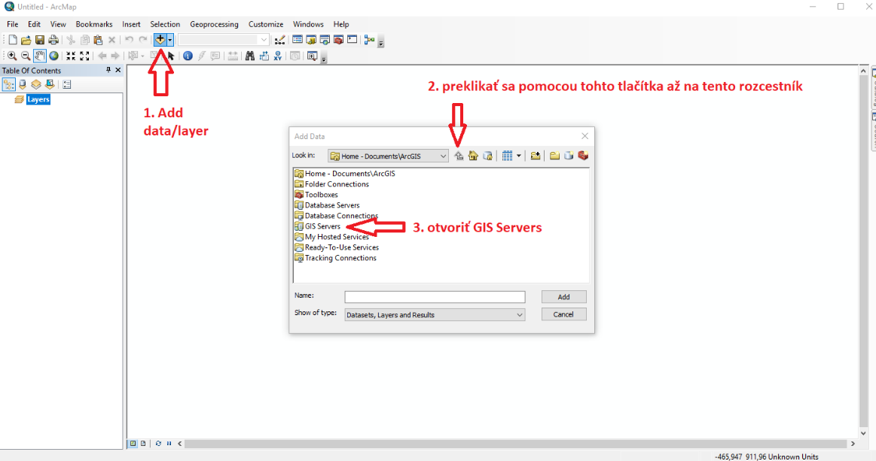

Slide 3
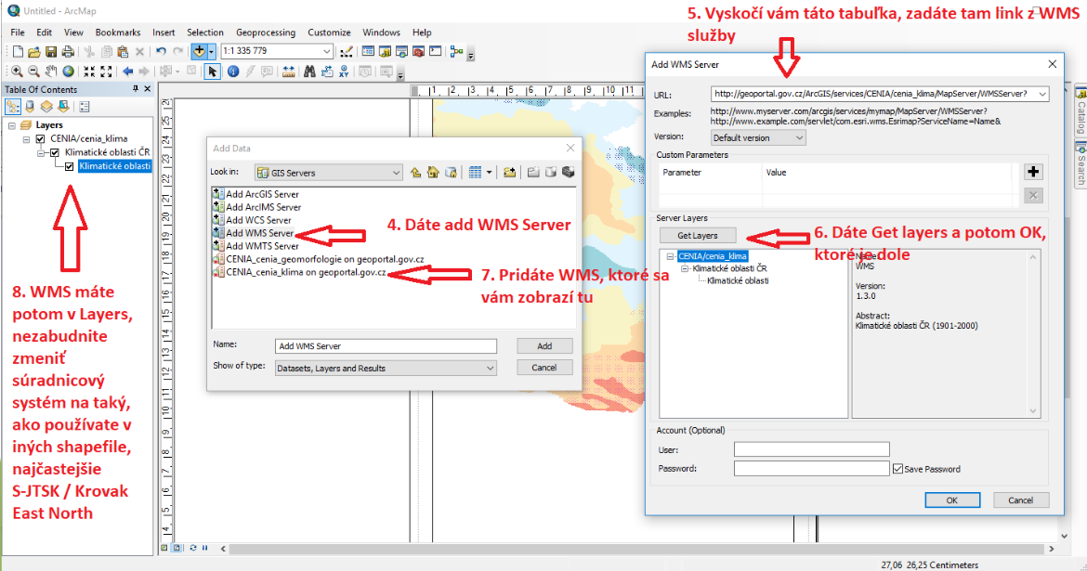

Slide 4
